Slide 1

SNS 해킹
16조 이영주 황정철

Slide 2
목차
SNS 해킹 사례
SNS 해킹 방법
해결방안

Slide 3
SNS 해킹 사례
재생시간2분 0초 동영상 바로보기 동영상 보러가기

Slide 4
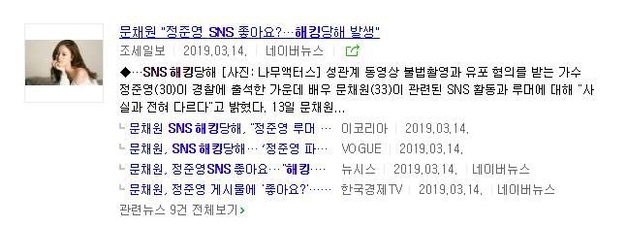
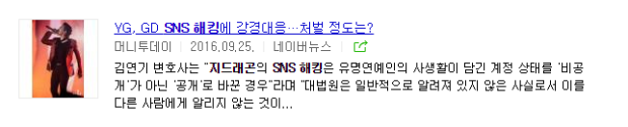
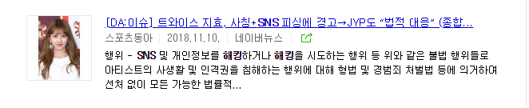

Slide 5
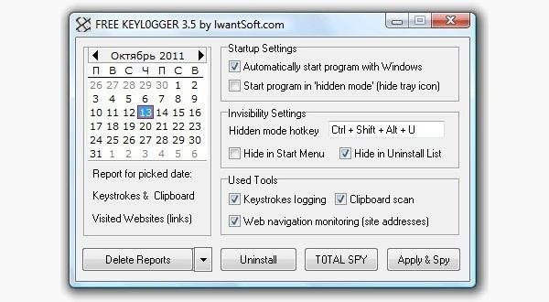
SNS 해킹방법
남의 SNS 비밀번호를 재설정 하면서 뚫는다.
=> SNS 친구일 경우 더 쉽게 뚫을 수 있다.
소프트웨어 키로거(software keylogger)를 이용해 비밀번호를 알아낸다.
가짜 SNS 사이트를 만들어 로그인 하는 즉시 알아낸다.
쿠키를 통해서 직접적으로 ID와 PASSWORD를 알아 낼 수는 없지만 SNS 사이트로 즉시 로그인이 가능하다.

Slide 6
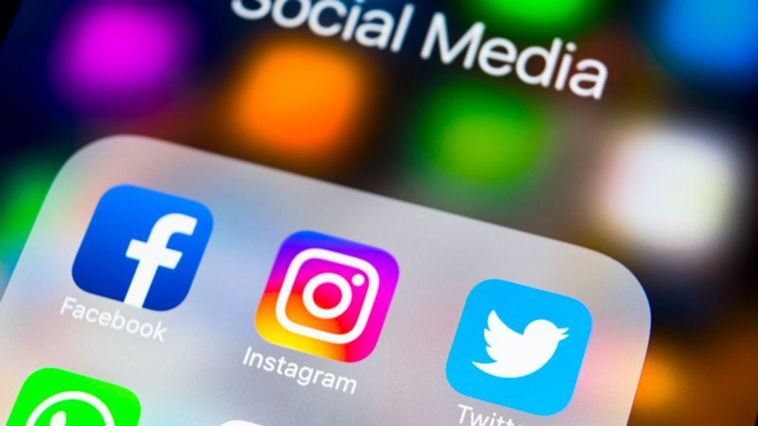

해결방안(홍채인식을 접목시킨다)

Slide 7
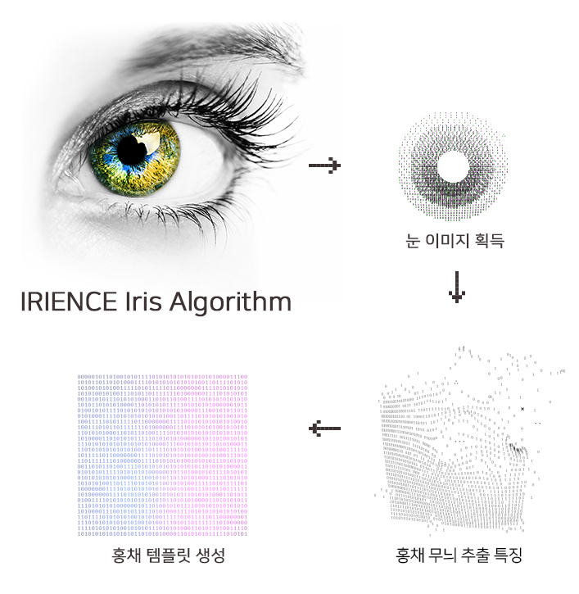
홍채인식을 선택한 이유
홍채 무늬가 같을 확률 (유일성)
2. 홍채 무늬의 형성 (영속성)
3. 눈 질병과의 관계
4. 비접촉 인증 방식

Slide 8
감사합니다.

